Slide 1
LES BONNES PRATIQUES DE LA CYBERSECURITÉ
PRÉVENIR, SÉCURISER, AGIR

Slide 2
LES BONNES PRATIQUES DE LA CYBERSECURITÉ
La cybersécurité est une préoccupation des particuliers et des entreprises.
On la découpe en trois thématiques :
Prévenir (sensibiliser)
Repérer (bonnes pratiques)
Agir (réparer réagir)

Slide 3
LES BONNES PRATIQUES DE LA CYBERSECURITÉ
Prévenir (sensibilisation)
Le cyberespace (l'espace du monde numérique)
La cybersécurité
Les types de connexions ( filaire ex: rj45, wifi)
Appareils connectés (ordinateur, téléphone, domotique)
Authentification (identification)
Autorisation (droit d'accès à des ressources numériques)

Slide 4
Les bonnes pratiques dans la cybersécurité
Prévenir (sensibilisation)
Sensibilisez et formez les utilisateurs du réseau aux dangers de l'intrusion, l'usurpation, le vol de données
Ne pas faire confiance à une personne que vous ne connaissez pas physiquement lors de vos échanges
Mise en place de comptes temporaires avec un minimum de droits utilisateur

Slide 5
Les bonnes pratiques dans la cybersécurité
Repérer (bonnes pratiques)
Choisissez des mots de passe complexes, différents et non-signifiants !
Ne laissez pas votre mot de passe à la vue de tous
Ne communiquez pas votre mot de passe
Déconnectez vos sessions après utilisation
Ne pas se rendre sur des sites sensibles à notre vie dans des réseaux publiques
Limiter les accès Internet en bloquant les services non nécessaires (VoIP, pair à pair)
Ne jamais laisser un logiciel de prise en main à distance installé sur votre poste
S’assurer qu’aucune interface d’administration n’est accessible directement depuis internet. La télémaintenance doit s’effectuer à travers un VPN

Slide 6
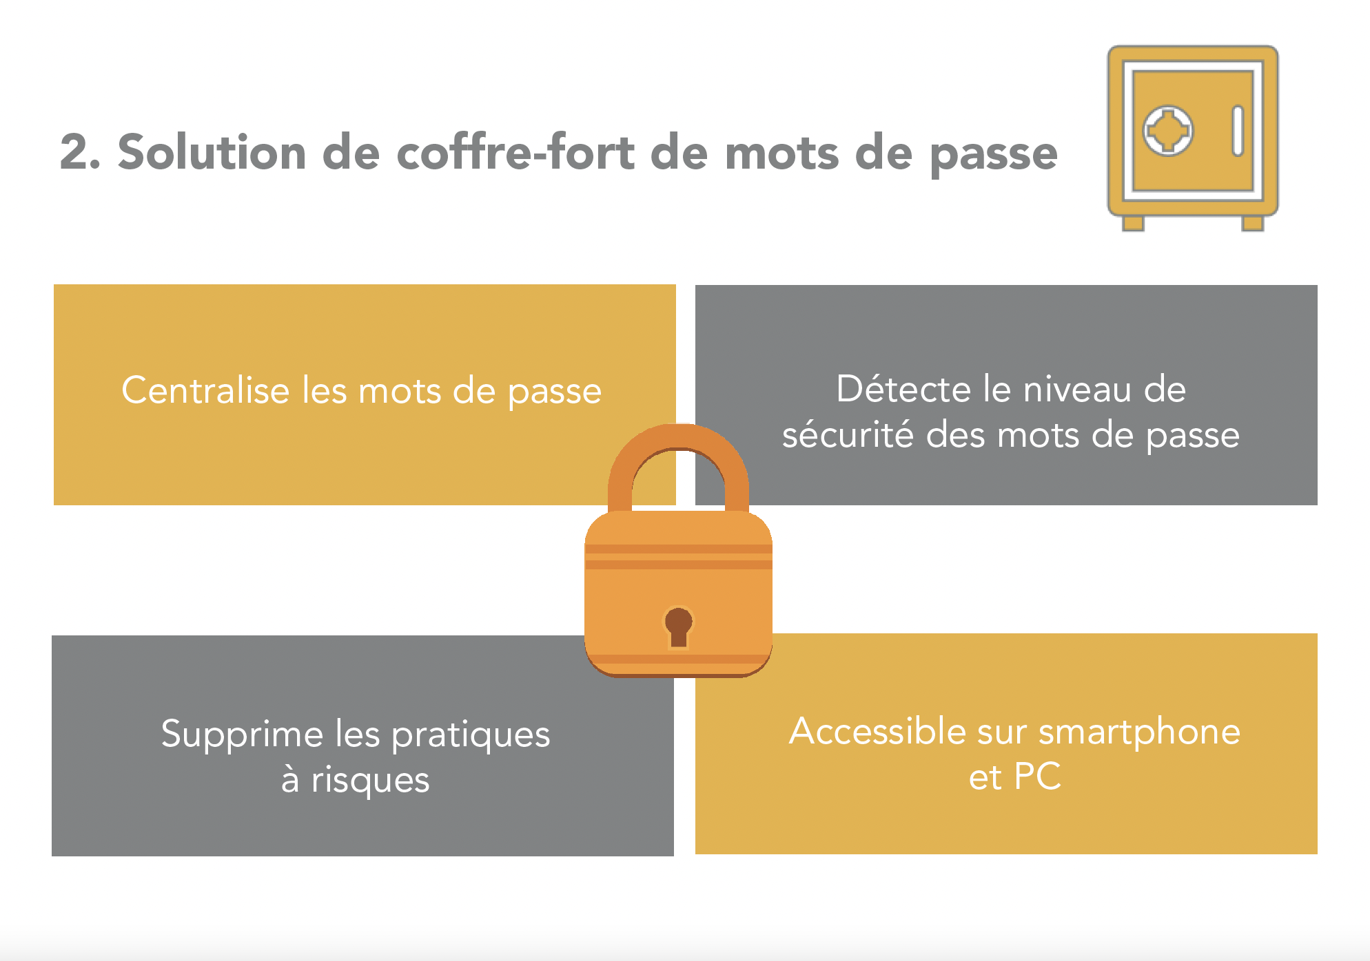
Les bonnes pratiques dans la cybersécurité​

Slide 7


Slide 8
PREMIERS réflexes en cas de cyber-attaque en entreprise ou à domicile
Les bonnes pratiques dans la cybersécurité​
Déconnectez immédiatement les équipements suspects du réseau, en retirant le câble réseau ou en déconnectant la Wifi.
Noter l'heure et les circonstances de l'incident.
Laissez les équipements suspects allumés et n'essayez pas de les modifier afin de préserver les éléments techniques nécessaires à la compréhension de l'incident, puis éventuellement, à l'enquête.
Ne connectez plus aucun appareil sur le réseau.
Contactez immédiatement votre service ou votre prestataire informatique pour qu'il puisse déclencher la mise en placer d'un dispositif adéquat de gestion de l'incident.

Slide 9
Les bonnes pratiques dans la cybersécurité​
Ne pas répondre aux menaces des pirates
Ne surtout pas payer de rançon
Porter plainte auprès de la gendarmerie ou commissariat de police
Restaurer les systèmes depuis des sources saines

Slide 10

En conclusion, et si vous avez un doute .
https://www.cybermalveillance.gouv.fr/
Ce service est gratuit et délivré exclusivement en ligne au travers de notre plateforme. L'outil de diagnostic en ligne va vous permettre d'identifier votre problème et de vous proposer des conseils personnalisés pour pouvoir y faire face.
Il vous sera également possible, si besoin, de solliciter l'aide d'un prestataire spécialisé de proximité référencé par notre dispositif. Cette prestation est susceptible d'être facturée par le professionnel qui vous assistera.

